Slide 1


ECF
ICS 2022.11.16
TA：黄柘铳

Slide 2

CONTENTS
1
2
3
异常
进程
信号

Slide 3
01
异常的概念
异常
异常是异常控制流的一种形式，由硬件与软件协同实现。
异常的作用是响应处理器状态之中的某种变化，当处理器检测到有某种事件发生时，就会查询异常表(exception table)，并据此跳转到专门处理此类异常的子程序之中。
当异常处理程序运行完成之后，根据引起异常的事件类型：
返回当前指令并继续执行
返回下一条指令并继续执行
中断当前程序
不同的异常都有着唯一的非负整数作为异常号(exception number)，部分异常号由处理器设计师分配，部分由操作系统分配。每次触发异常时，通过异常表基址寄存器(exception base register)以及异常号索引异常处理程序的位置。

Slide 4
01
异常与调用的区别
异常
调用 | 异常
返回地址一定是下一条指令 | 返回地址可能是当前指令，可能是下一条，也可能不返回
只把参数和返回地址压入用户栈中 | 会把恢复中断状态所需的额外的处理器状态（如EFLAGS）压入内核栈中
运行在用户模式 | 运行在内核模式（超级用户模式）

Slide 5
01
异常的分类
异常
类别 | 原因 | 是否同步 | 返回行为 | 例子
中断 | 外部IO设备的信号 | 异步 | 返回下一条指令 | 网络适配器或者磁盘控制器成功获取数据
陷阱 | 有意的异常 | 同步 | 返回下一条指令 | 通过系统调用向内核请求服务
故障 | 潜在可恢复的错误 | 同步 | 返回当前指令或终止 | 缺页异常或者除法错误
终止 | 不可恢复的错误 | 同步 | 不返回 | DRAM或者SRAM被损坏
注意同步与异步的区别，在这里，同步可以理解为程序执行与异常的发生有着顺序的关系，可以确定什么地方会发生异常。而异步则意味着我们无法预知会在哪里，或者何时发生异常。

Slide 6
01
异常的分类
异常
下列行为分别触发什么类型的异常？
执行指令mov $57, %eax; syscall
程序执行过程中，发现它所使用的物理内存损坏了
程序执行过程中，试图往main函数的内存中写入数据
按下键盘
磁盘读出了一块数据
用read函数发起磁盘读
用户程序执行了指令lgdt，但是这个指令只能在内核模式下执行
（陷阱）
（中止）
（故障）
（中断）
（中断）
（陷阱）
（故障）

Slide 7
异常表 / 中断向量表
处理除法错的一段代码
某控制状态寄存器
0
1
N-1
N
Addr handler[0]
Addr handler[1]
….
Addr handler[N - 1]
Addr handler[N]
该号由CPU定义
处理调试异常的一段代码
该号由CPU定义
处理系统调用的一段代码：
根据系统调用号，查找系统调用表，调用相应操作系统代码
系统调用表
Code
0
1
M-1
M
Addr sys_read
Addr sys_write
….
Addr sys_foo
Addr sys_bar
该号由操作系统定义
Code
Code
唱一首歌，放完返回
该号由操作系统定义
Code

Slide 8
02
进程的概念
进程
进程是执行中程序的实例。注意区分进程与程序的概念，后者只是保存在磁盘之中的一段代码。
上下文(context)是该实例的状态集合，包括代码、数据、栈、通用寄存器、程序计数器、环境变量、打开文件描述符表等。
进程的特性包括：
逻辑控制流独立性、对每个进程而言，只有它在独自使用CPU
地址空间私有，对每个进程而言，只有它在独自使用系统内存

Slide 9
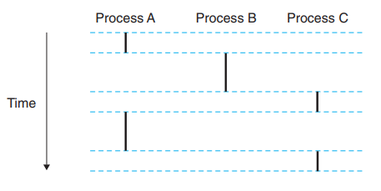
02
逻辑流与并发流
进程
在整个系统能不断运行的过程之中，程序计数器(PC)的值会不断变化，这种变化反映着系统在不同的进程的执行之间来回切换，因而被称为逻辑控制流（逻辑流）
一个逻辑留在执行时间上与另一个发生重叠，则被称为并发流。
注意并发与并行的区别：前者是后者的超集，只要逻辑流有交错就可以被称为并发，但是只有真正在同一时间运行才被称为并行，而这通常需要在不同的核心上一起运行。

Slide 10
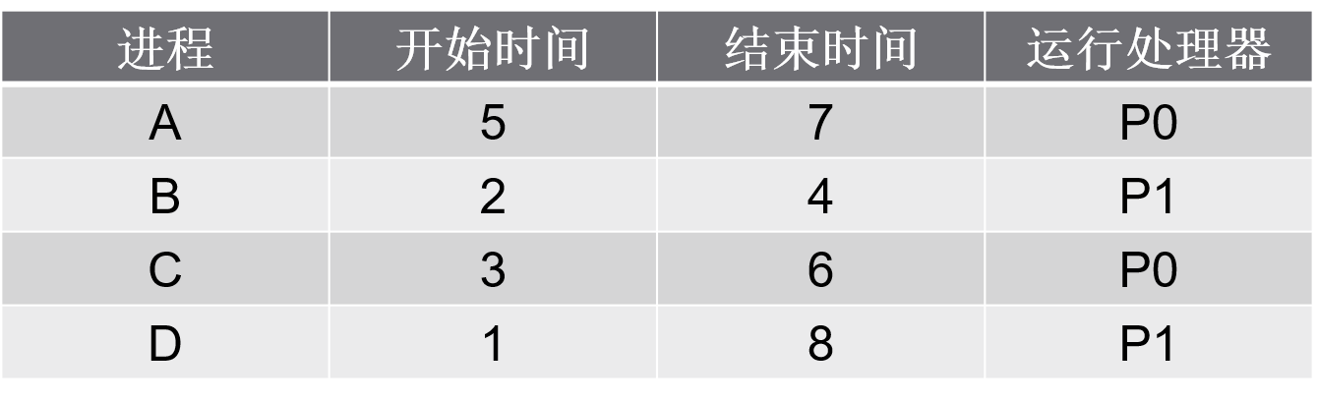
02
逻辑流与并发流
进程
考虑如下进程：
判断以下进程对是否并行、并发：AB、AC、AD、BD
AB都不是、AC并发不并行、AD并发且并行、BD并发不并行

Slide 11
02
内核模式与用户模式
进程
处理器维护控制寄存器之中的模式位，从而标识当前处于用户模式还是内核模式。
在用户模式之下，程序无法执行特权指令，例如更改模式位或者发起IO等，也不可以访问内核地址空间。（linux可以通过/proc文件系统访问内核数据结构内容）
而在内核模式之下，可以执行任何指令，也可以访问任何内存位置。
区分用户与内核模式，通常是为了限制用户行为，从而保护系统和硬件资源。
用户代码总是要运行在用户态下。处理异常的操作系统代码一般需要运行在内核态下。如果需要使用到用户态不能提供的服务，那么必须在内核态下进行（陷阱存在的意义？）

Slide 12
02
内核模式与用户模式
进程
以下哪些操作需要特权?
访问磁盘
访问IO设备
清除中断标志
修改条件码
修改模式位
(需要)
(需要)
(需要)
(不需要)
(需要)

Slide 13

02
上下文切换与调度
进程
内核通过上下文切换来实现控制流在不同进程之间的转移。其流程是：
1. 保存当前进程的上下文(到内核栈): 这样之后才能恢复
2. 恢复某个先前进程(要去的进程)的上下文
3. 将控制转移到要去的进程：更改PC等
内核决定切换进程，并选择下一个执行的进程的决策被称为调度（scheduling）。调度可以分为抢占式调度（内核强制暂停某个进程，例如发现其它某个进程的IO完成）以及非抢占式调度（进程自动让出控制，例如进程通过pause()等API自动挂起）
上下文切换由内核完成，因而处于内核模式。

Slide 14
02
进程的控制及相关API
进程
从程序员的角度看，我们可以认为每个进程都处于下面三种状态之一
运行（正在CPU上执行或已经做好准备，等待被内核调度）
停止 （进程被挂起并且暂时不会被内核调度）
终止（进程永远停止运行）
内核为每一个进程维护了一个PCB（process control block）用以存放这个进程的相关信息，这个结构处于内核地址空间之中，对于用户而言不可见。
PCB之中一条重要的信息就是进程的PID（正整数），用以标识这个进程的身份。特别的，PID为1的进程是init进程，这是所有进程的共同祖先。

Slide 15
02
进程的控制及相关API
进程
进程相关的API以及代码可以查看官网 http://csapp.cs.cmu.edu/3e/code.html
pid_t getpid(void);//获取调用者的进程PID
pid_t getppid(void);//获取调用者的父进程PID
void exit(int status);//以整数status为状态退出进程
unsigned int sleep(unsigned int secs);//让进程挂起一段时间,返回剩余的休眠秒数
int pause(void);//挂起进程，直到其收到一个信号。返回值永远是-1
pid_t fork(void);//子进程返回0，父进程返回子进程的pid
int execve(cons char* filename, const char* argv[],
const char *envp[]);//加载并允许程序，成功则不返回，反之返回-1
pid_t waitpid(pid_t pid,int *stausp,int options);//成功时返回子进程的pid或者0，出错返回-1

Slide 16
02
fork
进程
调用fork函数会复制当前进程的上下文并据此创建一个新的进程，称为当前进程的子进程。
因此在父进程与子进程之中fork都会返回一个pid_t，区别在于父进程返回的是子进程的pid而子进程返回的是0，程序可以据此区分自己是父进程还是子进程。这也是“调用一次，返回两次”说法的缘由。
通过绘制进程图来确定进程之间，指令执行的先后顺序
我们通常会使用fork+execve来创建一个子进程，并让它运行一个新的程序，execve会加载一个新的程序来运行，并重新组织进程的上下文。

Slide 17
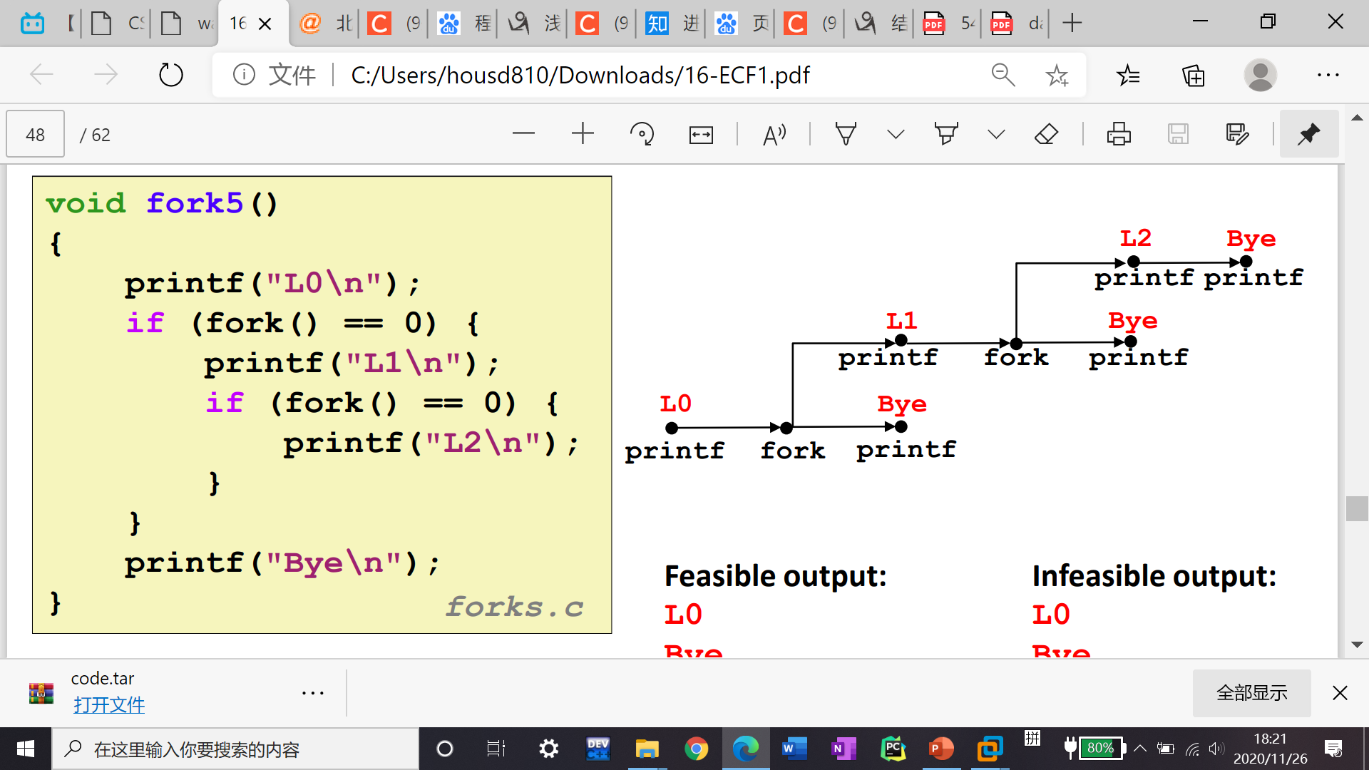
02
fork
进程

Slide 18

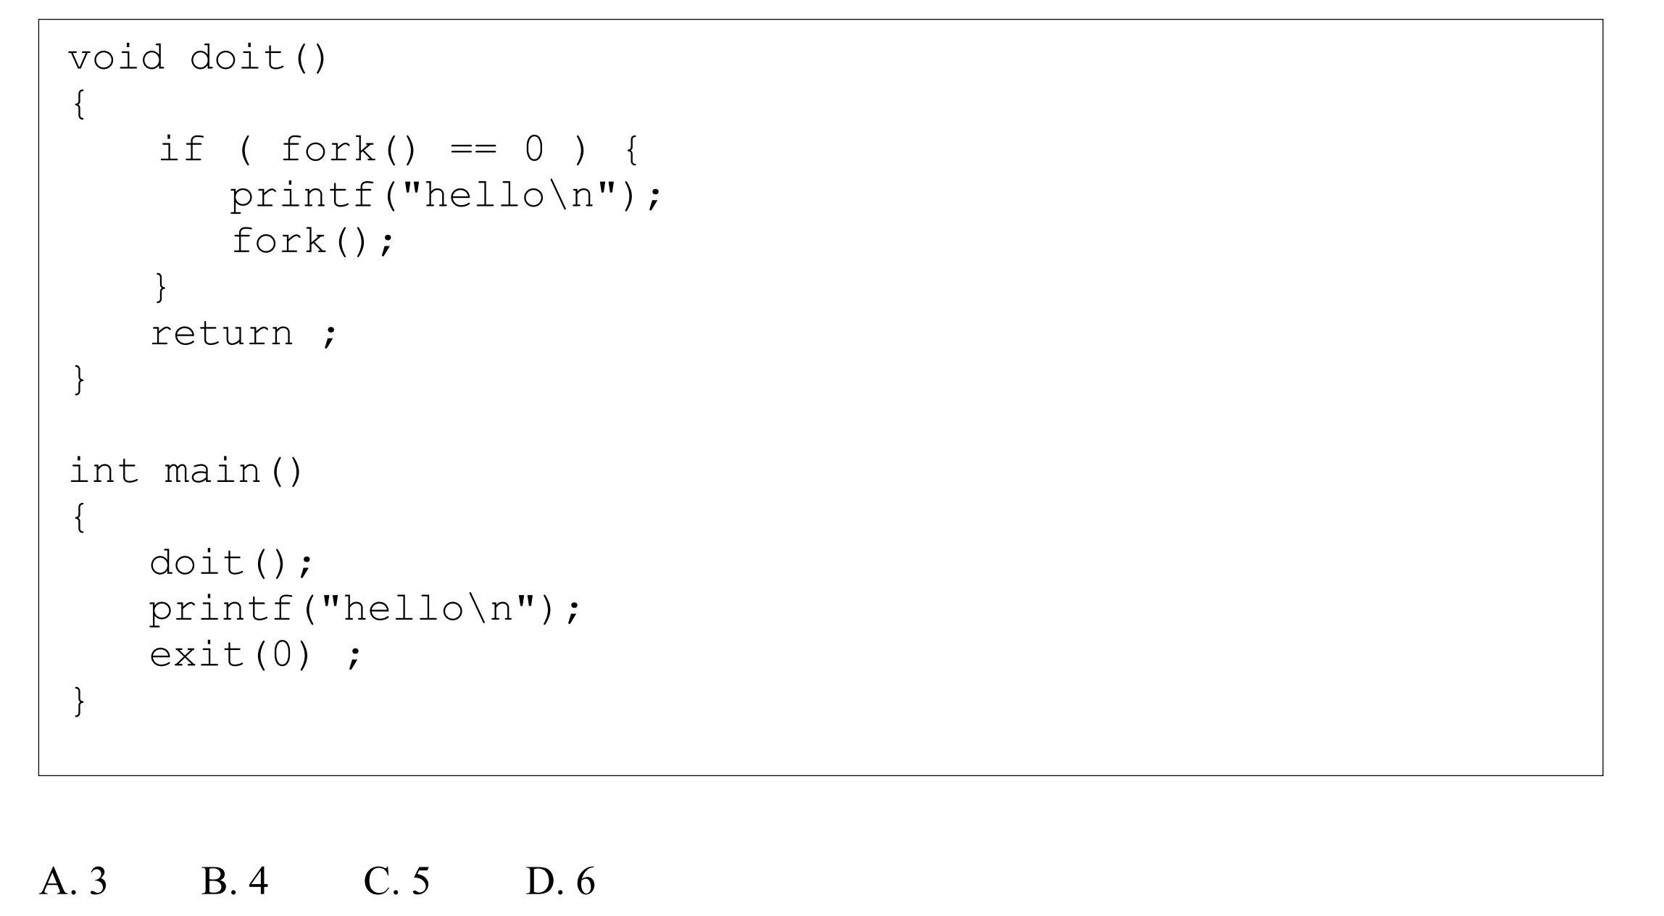
02
fork
进程
B

Slide 19
02
进程的控制及相关API
进程
关于进程，以下说法正确的是：
没有设置模式位时，进程运行在用户模式中，允许执行特权指令，例如发起I/O操作。
调用waitpid(-1, NULL, WNOHANG & WUNTRACED)会立即返回：如果调用进程的所有子进程都没有被停止或终止，则返回0；如果有停止或终止的子进程，则返回其中一个的PID。
execve函数的第三个参数envp指向一个以null结尾的指针数组，其中每一个指针指向一个形如name=value的环境变量字符串。
进程可以通过使用signal函数修改和信号相关联的默认行为，唯一的例外是SIGKILL，它的默认行为是不能修改的。
C

Slide 20
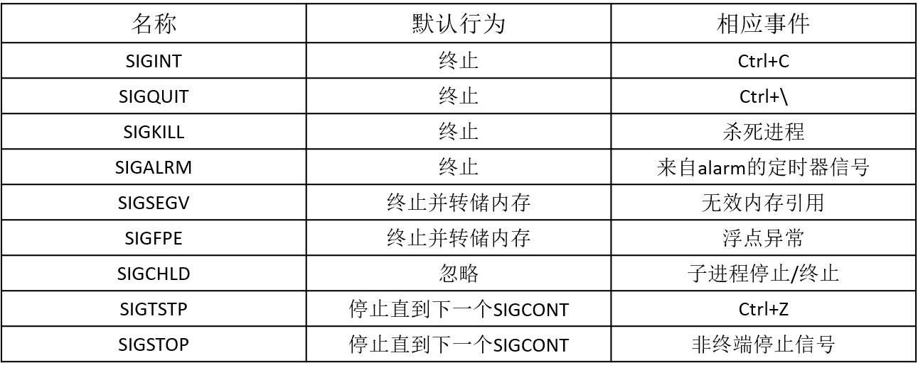
03
信号的概念
信号
之前提到的异常属于底层异常机制, 对用户进程不可见。
但很多时候, 最基本的行为无法满足要求, 需要显式地处理异常. 所以引入了Linux信号。这是一种更高层次的，软件层次的异常。
信号允许进程或者内核发送信息或者中断其他的进程，也可以用于通知进程发生了某种类型的事件需要处理。如下是一些常见的信号：

Slide 21
03
信号的概念
信号
信号一般存在三种可能的状态：
正在被处理
待处理(已经发出但是还没有被接收)
丢弃
每个进程有一个pending位向量存储所有待处理的信号，以及一个blocked位向量存储所有阻塞的信号。
对于一个已经发出的信号，当进程正在处理某个信号或者这个信号被进程所堵塞，则将设置对应的pending中的相应位置, 表示这个信号待处理。如果这个信号已经是待处理的状态，则将简单的丢弃这个信号。
当进程接受了某个信号时，就会将对应的pending中的位置清除，表示接受了这个信号。
基于待处理信号的处理逻辑，不难看出信号具有不排队的属性，即相同信号只能有一个待处理。

Slide 22
03
发送信号
信号
信号通常可通过3种方式来发送：
在shell之中发送。
输入 /bin/kill/ -signal pid 可以向进程pid发送信号signal，如果pid为负数则向着|pid|这个进程组发送信号signal。如常见的/bin/kill/ -9 pid 指令用于终止进程。
2. 通过键盘发送
输入 ctrl+C可以发送SIGINT（终止）到前台进程组之中的每个进程，输入ctrl+Z可以发送SIGTSTP（挂起）到前台进程组之中的每个进程。
3. 调用相关API进行发送
int kill(pid_t pid,int sig);//根据pid是正，负，0发送信号sig给对应的进程
unsigned int alarm(unsigned int secs);//在secs秒之后向自己发送SIGALRM信号

Slide 23
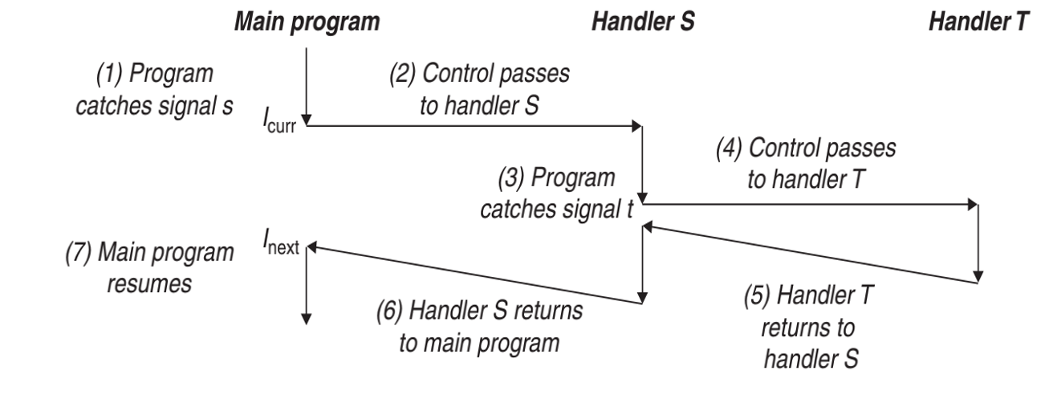
03
接收信号
信号
接收信号的时机：从内核模式切换回用户模式之中时，例如系统调用或者上下文切换完成。
此时进程会检查pending位向量，并选择一个待处理的信号来处理。在执行完这个信号处理程序之后，（如果可以正常执行）再返回其其逻辑流之中的下一条语句正常执行。
每种信号都有着预定义的处理程序，例如SIGKILL默认行为是终止进程，SIGCHLD默认行为是忽略信号，但是也可以编写自己的信号处理程序并调用
sighandler_t signal(int signum,sighandler_t handler);
这个API将对于信号signum的处理程序替换为handler
注意唯二的例外是SIGSTOP与SIGKILL，其行为无法被更改。
同时，信号处理程序在其执行过程之中也可能被中断，因此在编写之中需要注意并发的安全问题。

Slide 24
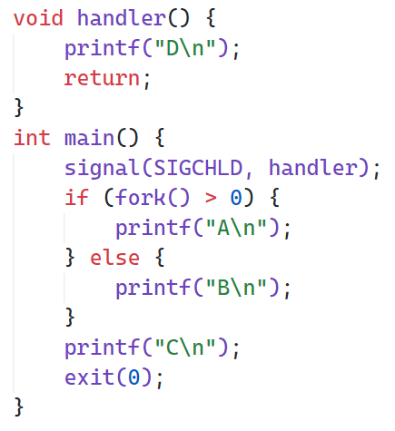
03
接收信号
信号
对于右侧的程序，以下的输出哪些是可能的：
ACBC
ABCCD
ACBDC
ABDCC
BCDAC
ABCC
Y
Y
N
N
Y
Y

Slide 25
03
编写信号处理程序的原则
信号
1. 安全性
G0: handler尽可能简单 G1: 只调用异步信号安全的函数(可重入/不能被信号处理程序中断) safe: _exit, kill, sleep, wait, waitpid, write unsafe: exit, printf, sprintf, malloc G2: 保存和回复errno G3: 访问全局数据结构时, handler和主程序都应该暂时阻塞信号 G4: 用violatile声明全局变量 G5: 用sig_atomic_t来声明全局标志 (单个读写是不可中断的)
2. 正确性
避免由于信号不排队的特性导致的信号丢弃，或者父子进程之间race等而产生的并发错误。
3. 可移植性
确保所调用的API在不同平台上运行时行为一致。（Code once, run everywhere?）

Slide 26
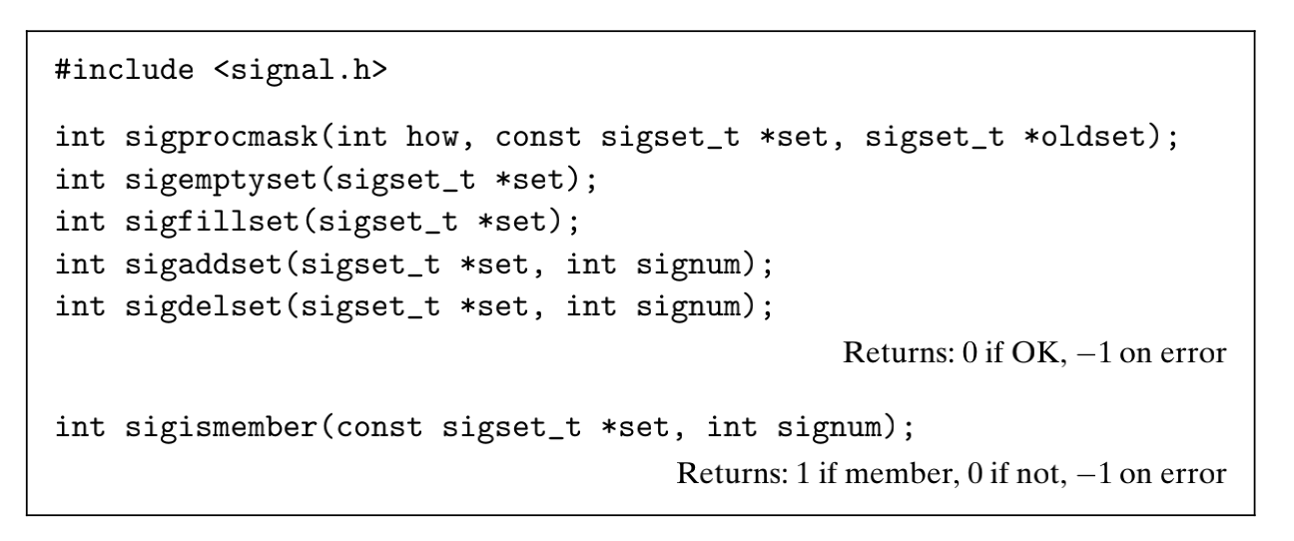
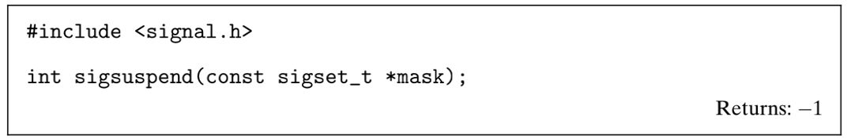
03
信号的阻塞与等待
信号
信号可以隐式或者显式的进行堵塞
隐式阻塞: 内核默认行为. 阻塞当前在处理的信号
显式阻塞: sigpromask函数和它的辅助函数
除了从内核转到用户模式的情况，程序也可能会显式地等待某个信号进行处理：
使用前文提到的pause()或者sleep()等API会出现竞争或者低效等问题，正确的方式是使用sigsuspend函数：
这个函数会用mask替换当前的堵塞信号集合，并将当前进程挂起，直到收到某个信号之后再返回。并恢复原有的堵塞信号集合。

Slide 27
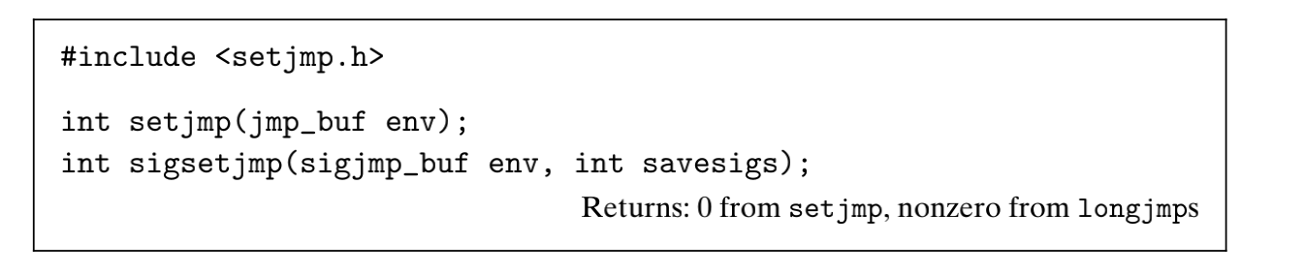
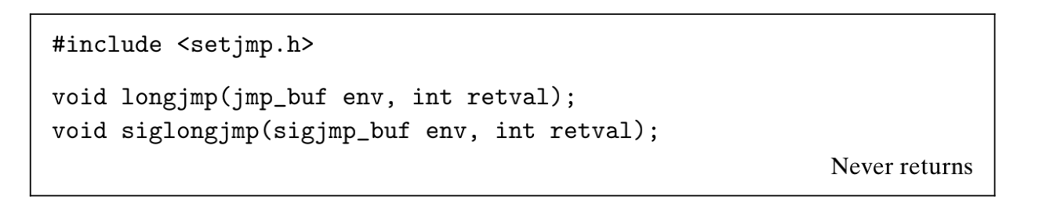
03
非本地跳转
信号
非本地跳转是c语言提供的一种用户级ECF，支持将控制直接从一个函数转移到另一个当前正在执行的函数函数, 不需要经过正常的调用-返回序列。
Setjmp（调用一次，返回多次）:
1.保存当前调用环境(在env缓冲区中)、
2.返回0
调用环境: 程序计数器, 栈指针, 通用寄存器
Longjmp（调用一次，从不返回）:
1.恢复调用环境(从env缓冲区)
2.将控制转移到最近一次初始化env的setjmp的地址(返回retval)
主要用于从深层嵌套函数之中立刻返回（类比c++与java之中的try-catch原语），但此时需要预防内存泄露等问题。
或者让信号处理程序分支到某个特殊的代码位置

Slide 28
03
非本地跳转
信号
下面关于非局部跳转的描述，正确的是：
setjmp可以和siglongjmp使用同一个jmp_buf变量
setjmp必须放在main()函数中调用
虽然 longjmp 通常不会出错，但仍然需要对其返回值进行出错判断
在同一个函数中既可以出现setjmp，也可以出现longjmp
D

Slide 29
ECF
END
PKU ICS derives from CMU ICS, but is bound to go beyond CMU ICS.

